Slide 1
Hablemos -
Sueño Infantil Seguro
Clase para Padres
y Cuidadores
dshs.texas.gov/SuenoInfantilSeguro
Notes:
Créditos de la imagen: Texas DSHS

Slide 2
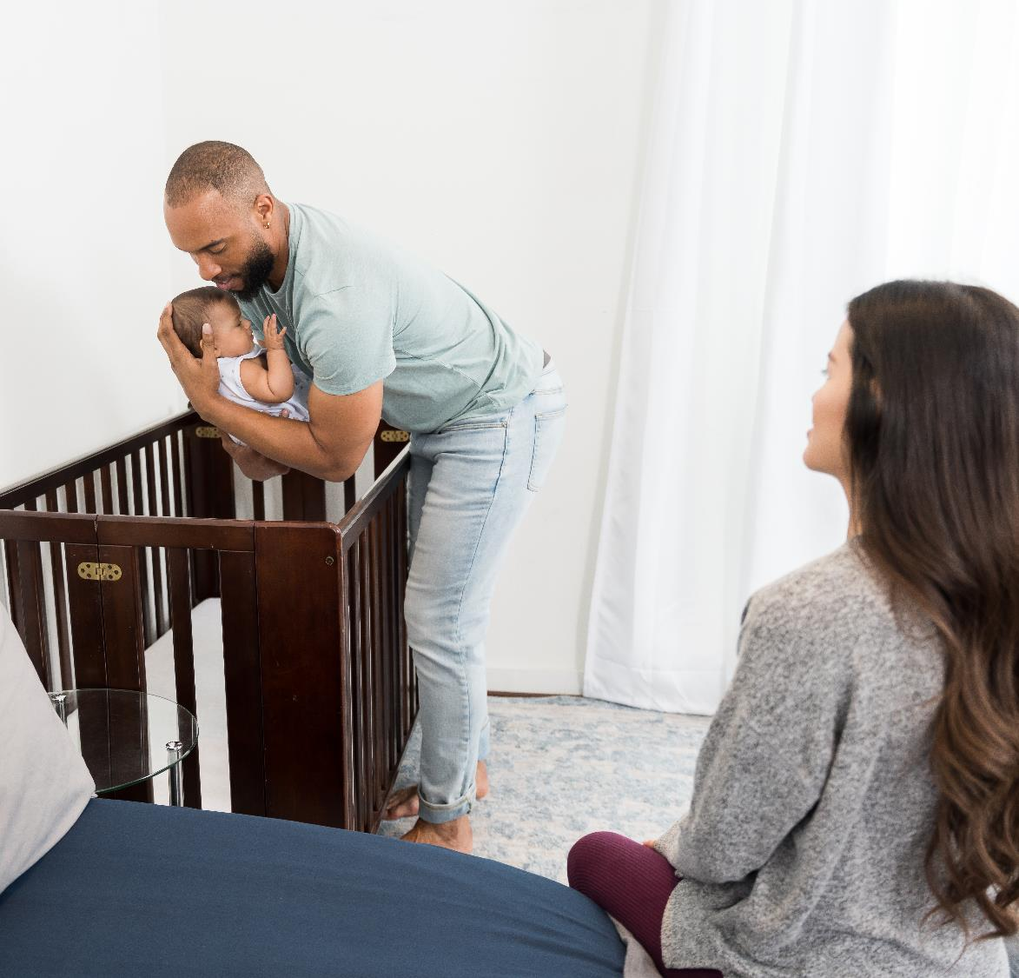
Introducciones
Por Favor Comparta:
Notes:
Créditos de la imagen: Texas DSHS

Slide 3
Objetivos de la Clase
Aprender acciones que puede tomar para mantener seguro a su bebé durante el sueño.
Identificar mitos sobre el sueño infantil.
Crear un plan de sueño seguro para compartir con otros que puedan cuidar de su bebé.
Identificar personas o grupos en su comunidad que puedan ayudarle a seguir su plan de sueño seguro.

Slide 4
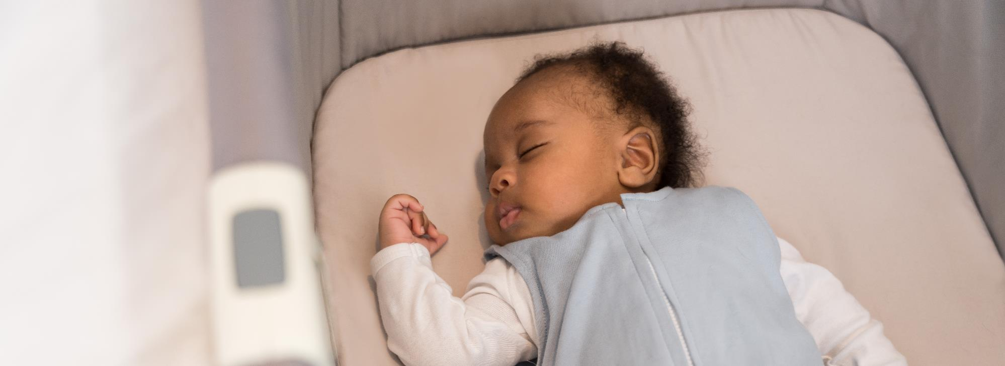
¿Qué Sabemos Sobre el Sueño Infantil Seguro?
¿Qué Aprenderemos?
Notes:
Créditos de la imagen: Texas DSHS

Slide 5
Muertes de Bebés Relacionadas con el Sueño
Cada año, aproximadamente 3,500 bebés mueren en los Estados Unidos debido a muertes relacionadas con el sueño.
El síndrome de muerte súbita del bebé (SIDS, por sus siglas en inglés), causas desconocidas o inexplicadas, y la asfixia accidental y estrangulamiento en la cama fueron las segundas, terceras y cuartas causas más comunes de muerte infantil en general (AAP, 2022).
El 86% de las muertes relacionadas con el sueño ocurrieron en los primeros cinco meses de vida (NCFRP, 2021).
El SIDS es la cuarta causa más común de muerte para infantes menores de un año en Texas.
Notes:
Cada año, aproximadamente 3,500 bebés mueren en los Estados Unidos debido a muertes relacionadas con el sueño.
El síndrome de muerte súbita del bebé (SIDS, por sus siglas en inglés), causas desconocidas o inexplicadas, y la asfixia accidental y estrangulamiento en la cama fueron las segundas, terceras y cuartas causas más comunes de muerte infantil en general (AAP, 2022).
El 86% de las muertes relacionadas con el sueño ocurrieron en los primeros cinco meses de vida (NCFRP, 2021).
El SIDS es la cuarta causa más común de muerte para infantes menores de un año en Texas.
Puede que se esté preguntando por qué compartimos estos datos. Queremos reconocer que hay muchos padres, cuidadores y bebés que representan los datos en la pantalla y que sus historias personales son importantes de recordar. Estamos compartiendo lo que sabemos hoy sobre las muertes de infantes relacionadas con el sueño y queremos animarle a saber que hay pasos concretos que puede tomar para ayudar a cambiar estos resultados.
Entendemos que esta información puede ser difícil de escuchar o pensar. Si la información compartida en esta diapositiva o este tema en general le resulta molesta, o si desencadena sentimientos que le resultan difíciles de manejar, no tenga miedo de salir de la sala o pedir apoyo si lo necesita.
Referencia:
Rachel Y. Moon, Rebecca F. Carlin, Ivan Hand, THE TASK FORCE ON SUDDEN INFANT DEATH SYNDROME and THE COMMITTEE ON FETUS AND NEWBORN; Evidence Base for 2022 Updated Recommendations for a Safe Infant Sleeping Environment to Reduce the Risk of Sleep-Related Infant Deaths. Pediatrics July 2022; 150 (1): e2022057991. 10.1542/peds.2022-057991
Sleep-Related Infant Deaths – The National Center for Fatality Review and Prevention (ncfrp.org)
2021 Healthy Texas Mothers and Babies Data Book
Créditos de la imagen: Texas DSHS

Slide 6
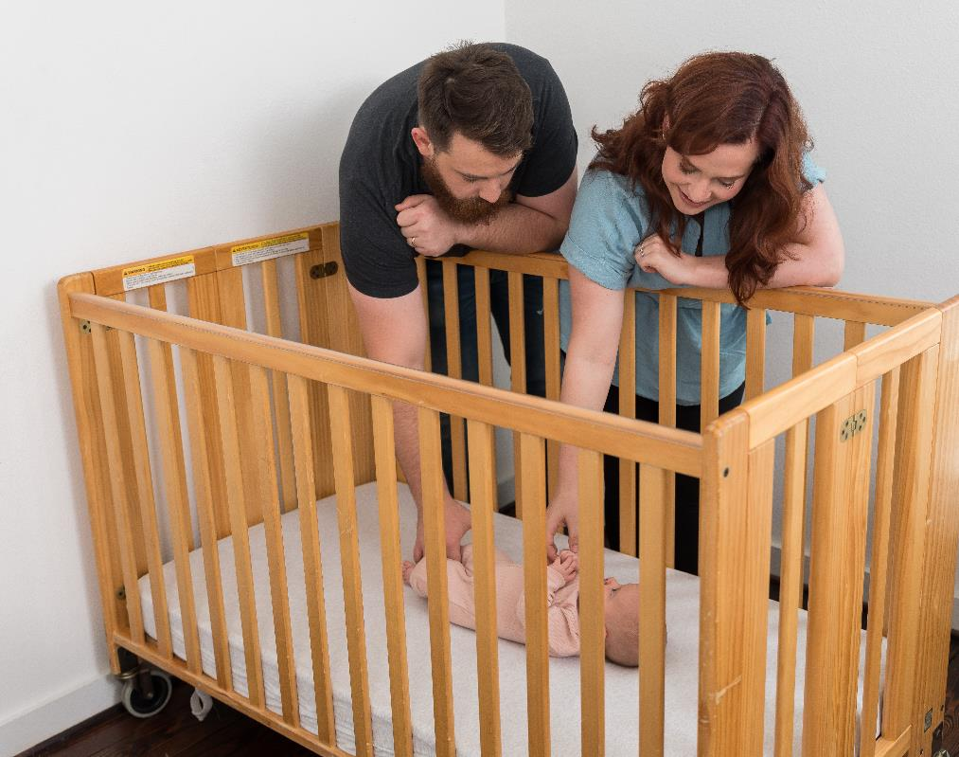
Revisemos
Definiciones
¿Qué es Normal?
Juego de Mitos y Realidades
Notes:
Créditos de la imagen: Texas DSHS

Slide 7
Definiciones Para Recordar
Compartir Habitación | Cuando su bebé duerme en su habitación o en la misma habitación que otros cuidadores adultos en una superficie de sueño separada (cuna, moisés o tapete de juegos). Compartir habitación puede reducir el riesgo de SIDS en su bebé y apoyar la lactancia materna.
Compartir Cama | Cuando su bebé comparte una superficie para dormir (cama de adulto, sofá, sillón reclinable u otra superficie utilizada para dormir) con un padre, otro niño y/o otro cuidador adulto.
Tiempo Boca Abajo | Colocar a su bebé boca abajo en el suelo mientras el bebé está despierto. Un bebé nunca debe dejarse solo, especialmente durante el tiempo boca abajo.
Hablemos – Sueño Infantil Seguro
Notes:
Compartir Habitación: Cuando su bebé duerme en su habitación o en la misma habitación que otros cuidadores adultos en una superficie de sueño separada (cuna, moisés o tapete de juegos). Compartir habitación puede reducir el riesgo de SIDS en su bebé y apoyar la lactancia materna.
Compartir Cama: Cuando su bebé comparte una superficie para dormir (cama de adulto, sofá, sillón reclinable u otra superficie utilizada para dormir) con un padre, otro niño y/o otro cuidador adulto.
Tiempo Boca Abajo: Colocar a su bebé boca abajo en el suelo mientras el bebé está despierto. Un bebé nunca debe dejarse solo, especialmente durante el tiempo boca abajo.
Referencia:
Rachel Y. Moon, Rebecca F. Carlin, Ivan Hand, THE TASK FORCE ON SUDDEN INFANT DEATH SYNDROME and THE COMMITTEE ON FETUS AND NEWBORN; Evidence Base for 2022 Updated Recommendations for a Safe Infant Sleeping Environment to Reduce the Risk of Sleep-Related Infant Deaths. Pediatrics July 2022; 150 (1): e2022057991. 10.1542/peds.2022-057991

Slide 8
¡Hora del Examen!
Cuestionario de Mito vs. Realidad
Compruebe su conocimiento
Descubra lo que no sabemos
Notes:
Puntos a Cubrir:
Hay muchos mitos sobre el sueño seguro y la muerte súbita inesperada del infante (SUID, por sus siglas en inglés).
Esta sección aclarará declaraciones verdaderas y falsas sobre prácticas de sueño seguro y la muerte inesperada de un infante.
Los participantes pueden seguir con su folleto de Mito o Realidad.
Información para el instructor:
Prueba de Conocimiento Previo:
En esta sección, querrá que la clase hable sobre declaraciones verdaderas y falsas acerca del sueño seguro y SUID. La clase tendrá un folleto que pueden revisar individualmente y marcar si piensan que las declaraciones son verdaderas o falsas.
Cuando repase cada uno de estos ítems, asegúrese de dar tiempo a la clase para discutir lo que les han dicho o lo que han escuchado; especialmente si lo que han escuchado es contrario a lo que usted les está diciendo.
Instrucciones de la actividad: Voy a leer una declaración, y quiero que digan si es una REALIDAD o un MITO.

Slide 9
Mito o Realidad
Pregunta 1
Si su bebé es colocado boca arriba para dormir en lugar de boca abajo, será más probable que se ahogue.

Slide 10
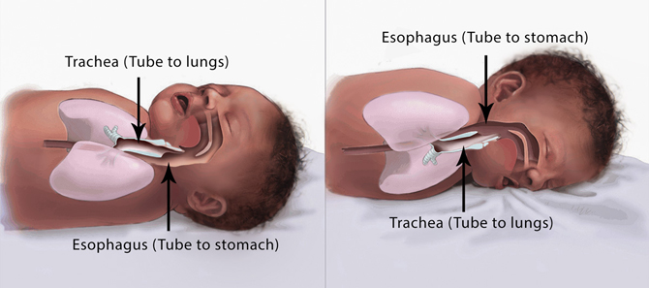
Mito
Los bebés sanos tienden a tragar o toser líquidos mejor cuando están acostados boca arriba.
También tienen otras formas, como un reflejo nauseoso, para evitar la asfixia mientras están acostados boca arriba.
Notes:
Los bebés sanos tienden a tragar o toser automáticamente los fluidos cuando están acostados boca arriba. También tienen otras maneras, como el reflejo nauseoso, para prevenir el ahogamiento mientras están acostados boca arriba.
Resource from American Academy of Pediatrics (AAP):
Placing a baby in the back to sleep (supine sleep position) on a firm, flat, non-inclined surface does not increase the risk of choking and aspiration in infants and is recommended for every sleep, even for infants with gastroesophageal reflux "reflux".
Parents and caregivers continue to be concerned that an infant will choke or aspirate while supine.^{149–157} Parents often misconstrue coughing or gagging, which is evidence of a normal protective gag reflex, for choking or aspiration. Multiple studies in different countries have not demonstrated an increased incidence of aspiration since the change to supine sleeping.^{172–174} Parents and caregivers are often concerned about aspiration when the infant has been diagnosed with gastroesophageal reflux (GER). The AAP concurs with the North American Society for Pediatric Gastroenterology and Nutrition that “…no position other than supine position is recommended for infants because of the risk of sudden infant death syndrome (SIDS).”¹⁷⁵ Further, “the working group recommends not to use positional therapy (ie, head elevation, lateral and prone positioning) to treat symptoms of GERD (gastroesophageal reflux disease) in sleeping infants.”¹⁷⁵
Referencia:
Rachel Y. Moon, Rebecca F. Carlin, Ivan Hand, THE TASK FORCE ON SUDDEN INFANT DEATH SYNDROME and THE COMMITTEE ON FETUS AND NEWBORN; Evidence Base for 2022 Updated Recommendations for a Safe Infant Sleeping Environment to Reduce the Risk of Sleep-Related Infant Deaths. Pediatrics July 2022; 150 (1): e2022057991. 10.1542/peds.2022-057991
Crédito de la imagen: Image courtesy of the Safe to Sleep® campaign, for educational purposes only; Eunice Kennedy Shriver National Institute of Child Health and Human Development, http://www.nichd.nih.gov/sids; Safe to Sleep® is a registered trademark of the U.S. Department of Health and Human Services.

Slide 11
Pregunta 2
Mito o Realidad
Hay cosas que puedo hacer para reducir el riesgo de muerte relacionada con el sueño de mi bebé.

Slide 12
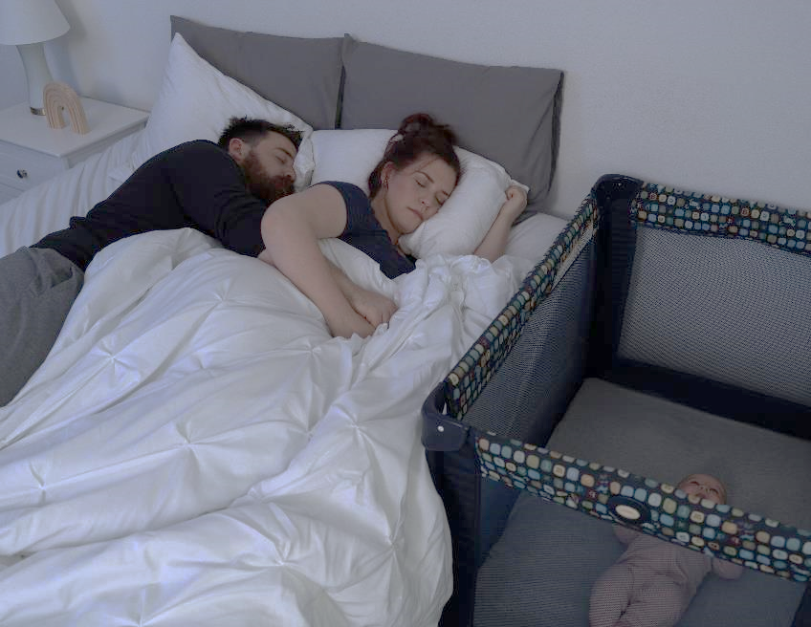
Realidad
Hay muchas cosas que puede hacer para reducir el riesgo de muerte relacionada con el sueño de su bebé.
Notes:
Hay muchas cosas que puede hacer para reducir el riesgo de muerte relacionada con el sueño de su bebé. Esta clase incluye prácticas de sueño seguro basadas en las evidencias más actualizadas compartidas en 2022 por la Academia Americana de Pediatría.
Referencia:
Moon RY, Carlin RF, Hand I; AAP Task Force on Sudden Infant Death Syndrome; AAP Committee on Fetus and Newborn. Sleep-Related Infant Deaths: Updated 2022 Recommendations for Reducing Infant Deaths in the Sleep Environment. Pediatrics. 2022;150(1):e2022057990
Crédito de la imagen: Texas DSHS

Slide 13
Pregunta 3
Mito o Realidad
Las vacunas pueden causar el SIDS o la muerte inesperada de un bebé.

Slide 14
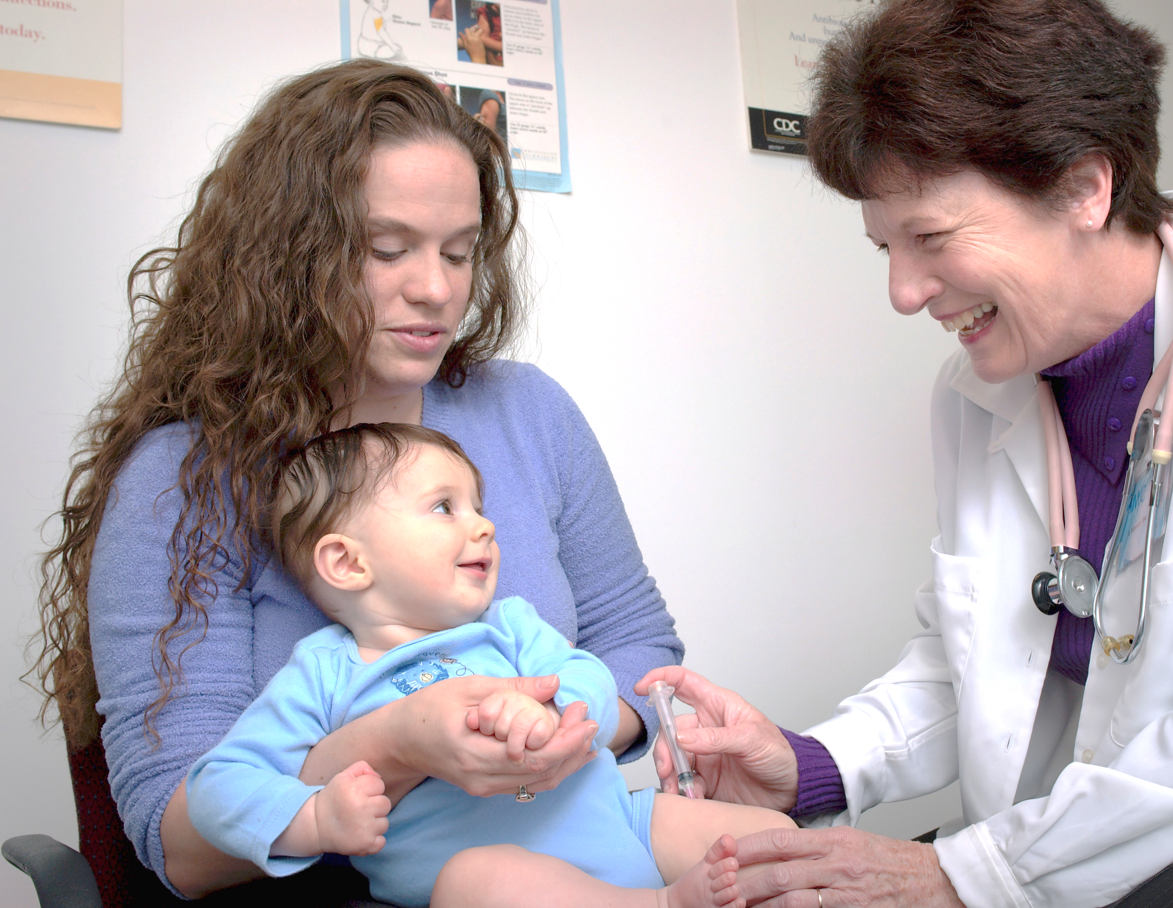
Mito
No hay evidencia de que las vacunas causen el SIDS o la muerte inesperada de un bebé.
Notes:
No hay evidencia de que las vacunas causen el SIDS o la muerte inesperada de un bebé.
El informe de la AAP de 2022 sobre la evidencia sigue mostrando que no hay una relación causal entre las vacunas y el SIDS, y sugiere que la vacunación puede tener un efecto protector contra el SIDS.
Recurso recomendado: Vacunas recomendadas para 2023 para niños desde el nacimiento hasta los 6 años de edad (cdc.gov)
Referencia:
Moon RY, Carlin RF, Hand I; AAP Task Force on Sudden Infant Death Syndrome; AAP Committee on Fetus and Newborn. Sleep-Related Infant Deaths: Updated 2022 Recommendations for Reducing Infant Deaths in the Sleep Environment. Pediatrics. 2022;150(1):e2022057990
Fuente de la imagen: Foto por CDC en Unsplash

Slide 15
Pregunta 4
Mito o Realidad
Toma tiempo para que su bebé aprenda a dormir profundamente boca arriba.

Slide 16
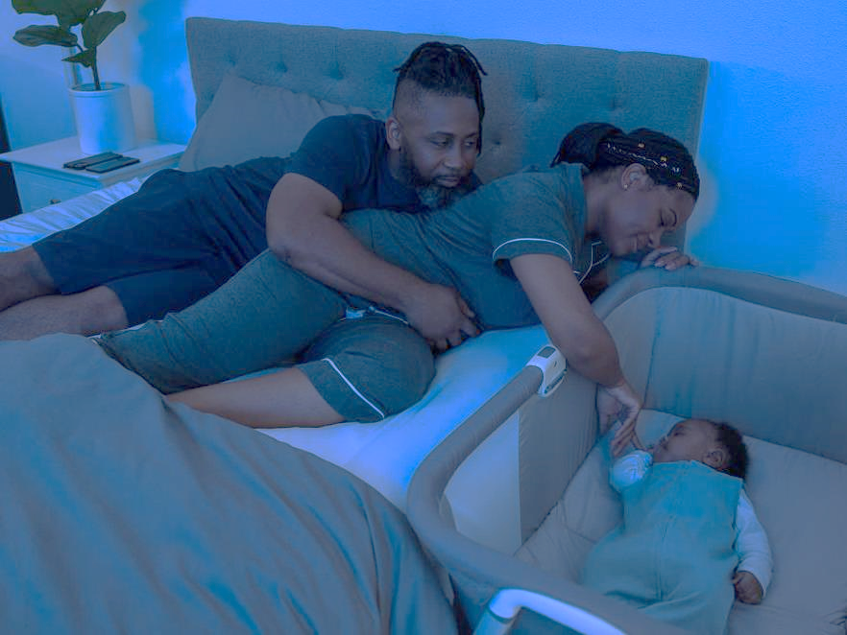
Realidad
Dormir profundamente boca arriba es algo que se aprende y los padres no deben rendirse. Si su bebé se despierta durante la noche, recuerde que un sueño más ligero y despertarse con más frecuencia ayuda a proteger a su bebé contra el SIDS.
Notes:
Dormir profundamente boca arriba es algo que se aprende y los padres no deben rendirse. Si su bebé se despierta durante la noche, recuerde que un sueño más ligero y despertarse con más frecuencia ayuda a proteger a su bebé contra el SIDS.
Recurso de AAP:
Una razón que a menudo citan los padres para no usar la posición prona para dormir es la percepción de que el bebé está incómodo o no duerme bien.^{149–157} Sin embargo, es típico que un bebé se despierte frecuentemente y no debe considerarse como un problema. Los estudios fisiológicos demuestran que los bebés tienen menos probabilidad de despertarse cuando duermen en posición prona.^{158–166}
La capacidad de despertarse del sueño es una importante respuesta fisiológica protectora ante estresores durante el sueño ^{167–171} y la capacidad del bebé para dormir durante períodos prolongados puede no ser fisiológicamente ventajosa.
Referencia:
Moon RY, Carlin RF, Hand I; AAP Task Force on Sudden Infant Death Syndrome; AAP Committee on Fetus and Newborn. Sleep-Related Infant Deaths: Updated 2022 Recommendations for Reducing Infant Deaths in the Sleep Environment. Pediatrics. 2022;150(1):e2022057990
Crédito de la imagen: Texas DSHS

Slide 17
Pregunta 5
Poner a mi bebé boca arriba hará que la cabeza quede plana.
Mito o Realidad

Slide 18
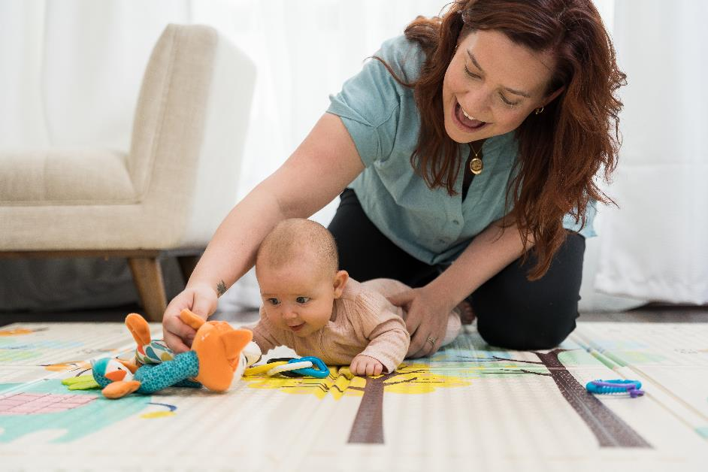
Mito
Poner a su bebé a dormir boca arriba no provoca una cabeza plana.
Si su bebé siempre se queda boca arriba al dormir en una silla de coche, columpio, o carriola, podría provocar el aplanamiento de su cabeza.
Por lo tanto, ¡el tiempo boca abajo es importante!
Notes:
Poner a su bebé a dormir boca arriba no provoca una cabeza plana. Si su bebé siempre se queda boca arriba al dormir en una silla de coche, columpio, o carriola, podría provocar el aplanamiento de su cabeza. ¡Para prevenir esto, es importante añadir tiempo boca abajo supervisado todos los días!
Los padres y cuidadores deben proporcionar a su bebé tiempo boca abajo de 2 a 3 veces al día durante períodos cortos que comienzan poco después del alta hospitalaria, aumentando gradualmente a por lo menos 15 a 30 minutos diarios en total a las 7 semanas de edad. Esto debe suceder cuando el bebé está despierto y siempre debe ser supervisado.
Referencia:
Moon RY, Carlin RF, Hand I; AAP Task Force on Sudden Infant Death Syndrome; AAP Committee on Fetus and Newborn. Sleep-Related Infant Deaths: Updated 2022 Recommendations for Reducing Infant Deaths in the Sleep Environment. Pediatrics. 2022;150(1):e2022057990
Crédito de la imagen: Texas DSHS

Slide 19
Pregunta 6
Mito o Realidad
Fumar cerca de su bebé puede aumentar el riesgo de muerte súbita e inesperada del lactante.

Slide 20
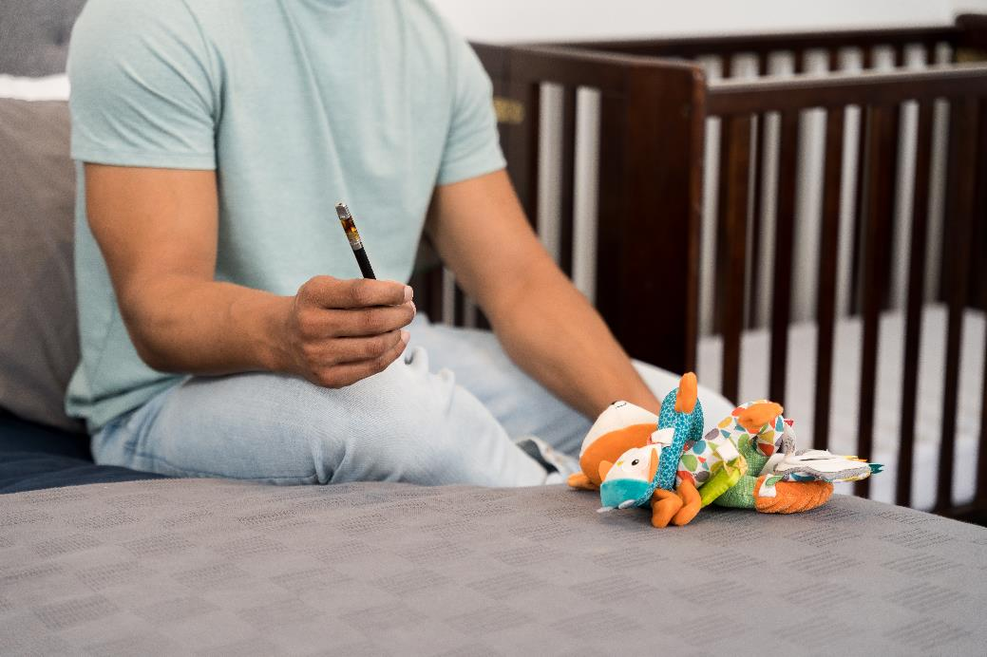
Realidad
El humo de cualquier tipo de cigarro o cigarrillo, incluyendo los cigarrillos electrónicos o 'vapes', contiene muchos ingredientes que son dañinos para adultos y niños pequeños.
Notes:
El humo de cualquier tipo de cigarro o cigarrillo, incluyendo los cigarrillos electrónicos o 'vapes', contiene muchos ingredientes que son dañinos para adultos y niños pequeños.
Evite la exposición al humo y a la nicotina durante el embarazo y después del parto. Aliente a las familias a establecer reglas estrictas para los hogares y automóviles libres de humo y a eliminar el humo de tabaco de segunda mano de todos los lugares donde los niños y otros no fumadores pasan tiempo.
El humo se puede transferir a su bebé de las siguientes maneras:
De primera mano: uso directo de tabaco y cigarrillos electrónicos
De segunda mano: el entorno que rodea al bebé
Humo de tercera mano: humo en la ropa y otros objetos como mantas y muebles.
Referencia:Moon RY, Carlin RF, Hand I; AAP Task Force on Sudden Infant Death Syndrome; AAP Committee on Fetus and Newborn. Sleep-Related Infant Deaths: Updated 2022 Recommendations for Reducing Infant Deaths in the Sleep Environment. Pediatrics. 2022;150(1):e2022057990
Crédito de la imagen:Texas DSHS

Slide 21
Pregunta 7
Mito o Realidad
Los bebés no mueren en las cunas.

Slide 22
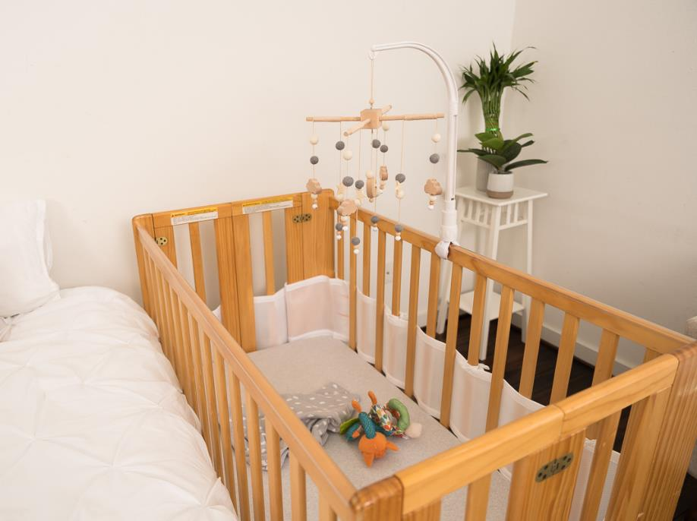

Mito
Solo porque su bebé esté en una cuna no significa que la cuna sea un ambiente seguro para dormir. Hay cosas que puede hacer para asegurarse de que la cuna de su bebé y otras superficies para dormir sean seguras.
Notes:
Solo porque su bebé esté en una cuna no significa que la cuna sea un ambiente seguro para dormir. Hay cosas que puede hacer para asegurarse de que la cuna de su bebé y otras superficies para dormir sean seguras.
Use una superficie firme, plana y no inclinada para dormir (p. ej., un colchón bien ajustado en una cuna aprobada por seguridad) cubierta por una sábana ajustable sin otra ropa de cama u objetos blandos para reducir el riesgo de asfixia, acuñamiento o atrapamiento. Verifique que su cuna no esté retirada del mercado consultando la lista de retiros del mercado de la Comisión de Seguridad de Productos del Consumidor de EE. UU. (especialmente si recibió la cuna como una herencia).
Moon RY, Carlin RF, Hand I; AAP Task Force on Sudden Infant Death Syndrome; AAP Committee on Fetus and Newborn. Sleep-Related Infant Deaths: Updated 2022 Recommendations for Reducing Infant Deaths in the Sleep Environment. Pediatrics. 2022;150(1):e2022057990
Crédito de la imagen: Texas DSHS

Slide 23
Question 8
Mito o Realidad
Puedo usar un dispositivo médico o monitor para prevenir la muerte inesperada de mi bebé en su cuna.

Slide 24
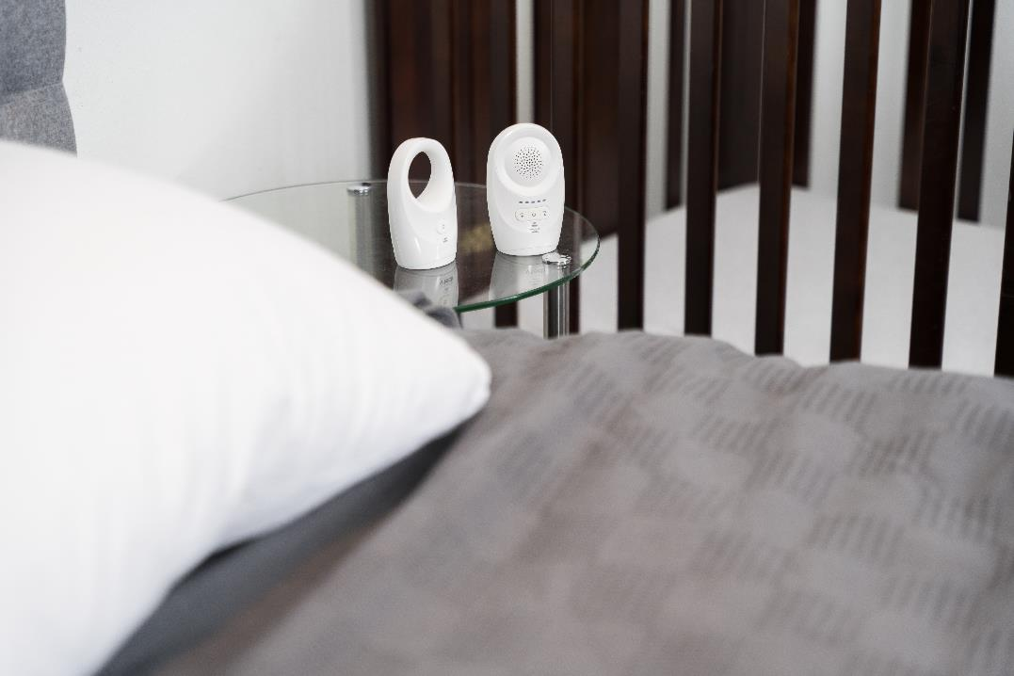
Mito
Los monitores y dispositivos no deben usarse como el principal método para prevenir el SIDS. Esto puede llevar a un falso sentido de seguridad.
Muchos dispositivos van en contra de las guías de sueño seguro.
Los dispositivos a menudo afirman prevenir el SIDS, pero no hay prueba de ello.
Notes:
Los monitores y dispositivos no deben usarse como el principal método para prevenir el SIDS. Esto puede llevar a un falso sentido de seguridad.
Muchos dispositivos van en contra de las guías de sueño seguro.
Los dispositivos a menudo afirman prevenir el SIDS, pero no hay prueba de ello.
No hay ningún producto que se venda que mantenga a su bebé boca arriba y reduzca su riesgo de muerte. Durante el momento de mayor riesgo (2-4 meses), la mayoría de los bebés no son capaces de darse la vuelta por sí solos.
Una vez que puedan darse la vuelta por sí mismos, este tipo de producto sería un elemento en su cuna sobre el que podrían rodar. Es mejor mantener nada más que al bebé en la cuna.
Crédito de la imagen: Texas DSHS

Slide 25
Pregunta 9
Mito o Realidad
Los bebés pueden dormir la siesta en sillas de coche, columpios y otros lugares si no son productos retirados del mercado.

Slide 26
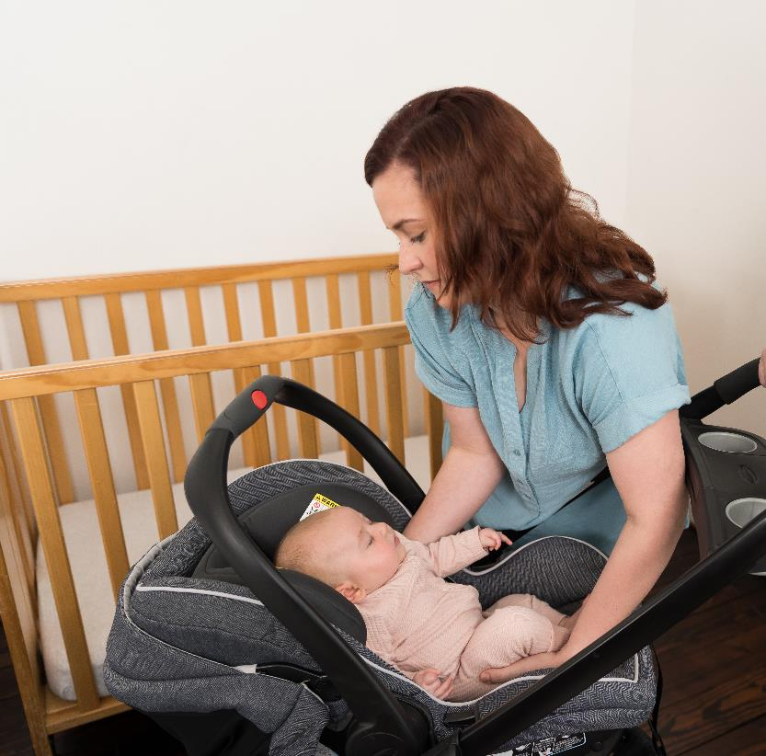
Mito
Los dispositivos para sentarse, como sillas de coche, carriolas, columpios, portabebés y bandoleras para bebés, no se recomiendan como superficies normales para dormir.
Si su bebé se queda dormido en una silla de coche, carriola, columpio, portabebés o bandolera, mueva al bebé a una superficie de sueño firme, plana y nivelada.
La Comisión de Seguridad de Productos del Consumidor (CPSC, en inglés) establece estándares de seguridad para las superficies para dormir de los bebés, como un colchón, y espacios para dormir, como una cuna.
Más información en: cpsc.gov/SafeSleep
Notes:
Los dispositivos para sentarse, como sillas de coche, carriolas, columpios, portabebés y bandoleras para bebés, no se recomiendan como superficies normales para dormir.
Si su bebé se queda dormido en una silla de coche, carriola, columpio, portabebés o bandolera, mueva al bebé a una superficie de sueño firme, plana y nivelada.
Los asientos de seguridad y productos similares no son estables cuando se colocan sobre un colchón de cuna u otras superficies elevadas.
*La Comisión de Seguridad de Productos del Consumidor (CPSC, por sus siglas en inglés) establece normas de seguridad para las superficies para dormir de los bebés, como un colchón, y espacios para dormir, como una cuna.
www.cpsc.gov/SafeSleep
Verifique la posición de su bebé mientras duerme en un asiento de automóvil, carriola, portabebés o columpio. Si el bebé duerme demasiado tiempo con la barbilla tocando su pecho, podría cortar su respiración.
Moon RY, Carlin RF, Hand I; AAP Task Force on Sudden Infant Death Syndrome; AAP Committee on Fetus and Newborn. Sleep-Related Infant Deaths: Updated 2022 Recommendations for Reducing Infant Deaths in the Sleep Environment. Pediatrics. 2022;150(1):e2022057990
Crédito de la imagen: Texas DSHS

Slide 27
Pregunta 1
X
INCORRECTO
Volver a la pregunta 1

Slide 28
Pregunta 2
X
INCORRECTO
Volver a la pregunta 2

Slide 29
Pregunta 3
X
INCORRECTO
Volver a la pregunta 3

Slide 30
Pregunta 4
X
INCORRECTO
Volver a la pregunta 4

Slide 31
Pregunta 5
X
INCORRECTO
Volver a la pregunta 5

Slide 32
Pregunta 6
X
INCORRECTO
Volver a la pregunta 6

Slide 33
Pregunta 7
X
INCORRECTO
Volver a la pregunta 7

Slide 34
Pregunta 8
X
INCORRECTO
Volver a la pregunta 8

Slide 35
Pregunta 9
X
INCORRECTO
Volver a la pregunta 9

Slide 36
¿Qué Puedo Hacer para Ayudar a Mantener a mi Bebé Seguro Mientras Duerme?
Boca arriba al dormir
Superficie para dormir
Lactancia materna
Compartir habitación
Temperatura
Libre de humo y vapor
Recomendaciones adicionales
Notes:
Ahora hablaremos sobre las prácticas de sueño seguro de la AAP que mencionamos anteriormente. Esta guía se actualizó en 2022 y proporciona la investigación más reciente para ayudar a reducir el riesgo de SIDS de su bebé. Si en algún momento no entiende los pasos que puedes seguir, háznoslo saber.

Slide 37
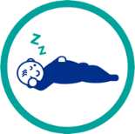
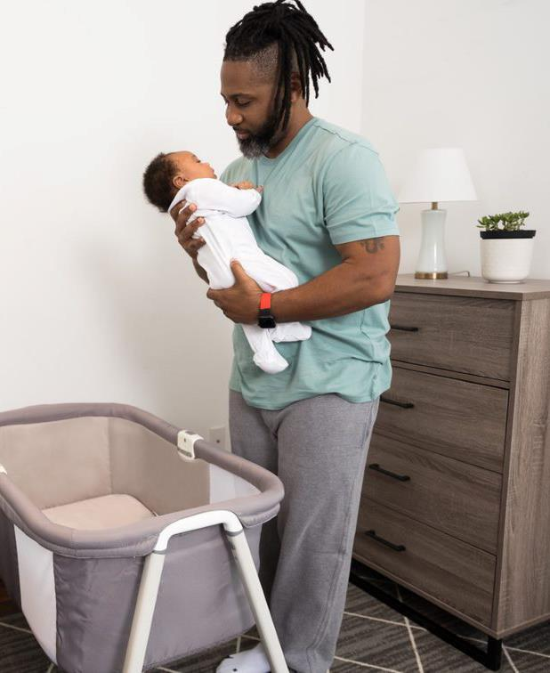
Boca Arriba para Cada Sueño
Dormir boca arriba es lo más seguro para su bebé.
Los bebés deben colocarse boca arriba para dormir cada vez que duermen, incluidas las siestas.
Los bebés que duermen boca abajo tienen un riesgo mucho mayor de muerte inesperada, especialmente si suelen dormir boca arriba.
Padres: Recuerden compartir esta información con todas las personas que cuidan a su bebé.
Notes:
Once babies can roll over (around 4-6 months of age), they are at less risk. Continue to place baby to sleep on their back when putting them to sleep. If they roll over on their own, they can be allowed to sleep that way. Once babies can roll over, however, the recommendation to keep all items out of their crib is even more important so that they do not roll over onto other items in their crib.
Why is sleep position related to infant death?
Sleeping on the stomach increases the baby’s risk of re-breathing the same air that is under the baby’s face.
Sleeping on the stomach increases the risk of the baby getting overheated.
In young babies, 2 to 3 months, sleeping on the stomach changes how the nervous system controls the cardiovascular system.
(Source for information – AAP Recommendations and NCEMCH and NAPPSS Building on Campaigns with Conversations Training)
Image credit: Texas DSHS

Slide 38

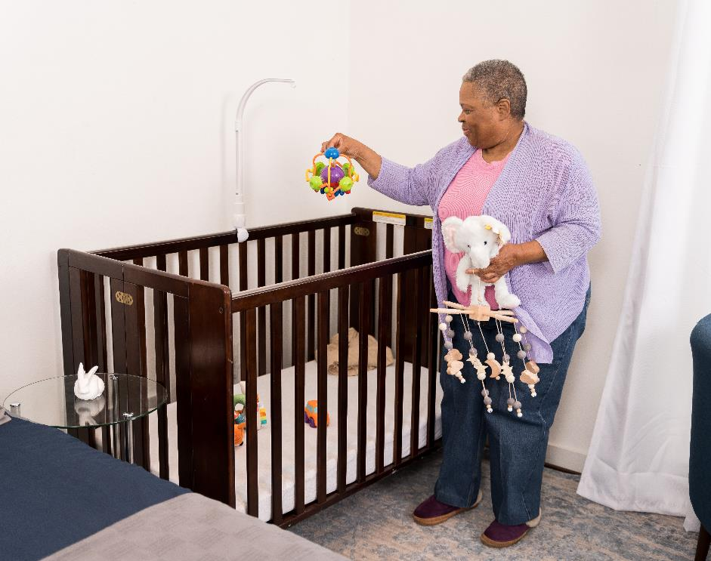
Mantenga Segura la Cuna de Su Bebé
Asegúrese de que la superficie para dormir sea firme, plana y nivelada (no inclinada) y que esté cubierta solo con una sábana ajustable.
Mantenga los objetos fuera del área de dormir del bebé; juguetes y otros artículos.
No utilice cuñas ni dispositivos de posicionamiento o protectores de cuna.
Solo ponga un bebé por cuna; no permita que el bebé comparta una cuna con hermanos o animales.
Notes:
Los colchones con la parte superior acolchada, los colchones de espuma y otras superficies blandas son un problema porque la cara del bebé puede ser empujada hacia ellos y la respiración puede bloquearse. Estos elementos en el área de sueño del bebé pueden aumentar cinco veces el riesgo de muerte relacionada con el sueño.
No lo coloque cerca de cortinas o cordones de ventanas, no cuelgue móviles por encima de la cabeza.
No utilice posicionadores o dispositivos para dormir.
Los gemelos o varios niños no deben compartir una superficie para dormir. Esto puede crear preocupaciones para algunas familias. Trabajar con socios comunitarios puede fortalecer el conocimiento de los recursos disponibles para los padres y cuidadores para apoyar entornos seguros para dormir.
¿Cómo sé si la superficie para dormir de mi bebé es segura?
La Comisión de Seguridad de Productos del Consumidor de EE. UU., la agencia que rastrea los accidentes y las muertes con productos y ayuda a mantener a los bebés a salvo de productos que pueden ser dañinos o causar accidentes, han desarrollado estándares para las superficies para dormir aprobadas por seguridad, como cunas, moisés, áreas de juego portátiles y sidecars (fijación a una cama para adultos que proporciona un espacio seguro separado, pero cercano).
(Fuente de información: recomendaciones de la AAP y NCEMCH y NAPPSS Building on Campaigns with Conversations Training)
Crédito de la imagen: Texas DSHS

Slide 39

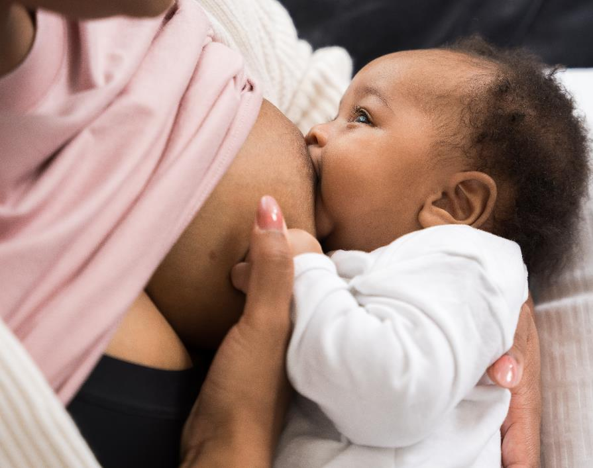
Alimente a Su Bebé con Leche Materna
Los bebés que son amamantados tienen menos probabilidades de morir de SIDS.
La lactancia materna reduce el riesgo de que su bebé padezca el SIDS, especialmente la lactancia materna exclusiva (leche materna solo durante los primeros seis meses).
Cuanto más tiempo y más exclusivamente se amamanta a un bebé, menor es el riesgo de que el bebé muera de SIDS.
Notes:
La alimentación con fórmula aumenta el riesgo de que el bebé padezca el síndrome de muerte súbita del bebé (SIDS, en inglés). Esto puede deberse a que la leche materna protege a los bebés de infecciones y diarrea y a que los bebés que son amamantados no duermen tan profundamente y pueden despertarse más fácilmente si no reciben suficiente oxígeno. Por lo tanto, el consejo que reciben los padres de agregar fórmula a la dieta del bebé para que duerma más tiempo es contraproducente: dormir más profundamente y por más tiempo puede aumentar el riesgo de muerte.
También se ofrece protección a los bebés que se alimentan con leche materna extraída o extraída con biberón.
(Fuente de información: recomendaciones de la AAP y NCEMCH y NAPPSS Building on Campaigns with Conversations Training)
Se debe proporcionar a los padres la siguiente información con respecto a la alimentación:
Para aquellas que no están amamantando directamente, o que están alimentando con leche materna con biberón
Manipulación y almacenamiento seguros de la leche materna
Preparación segura del biberón y de todos los implementos de alimentación Preparación segura de la formula.
(Fuente de información sobre alimentación-CDC- Pautas y recomendaciones: https://www.cdc.gov/breastfeeding/recommendations/index.htm)
Crédito de la imagen: DSHS de Texas

Slide 40

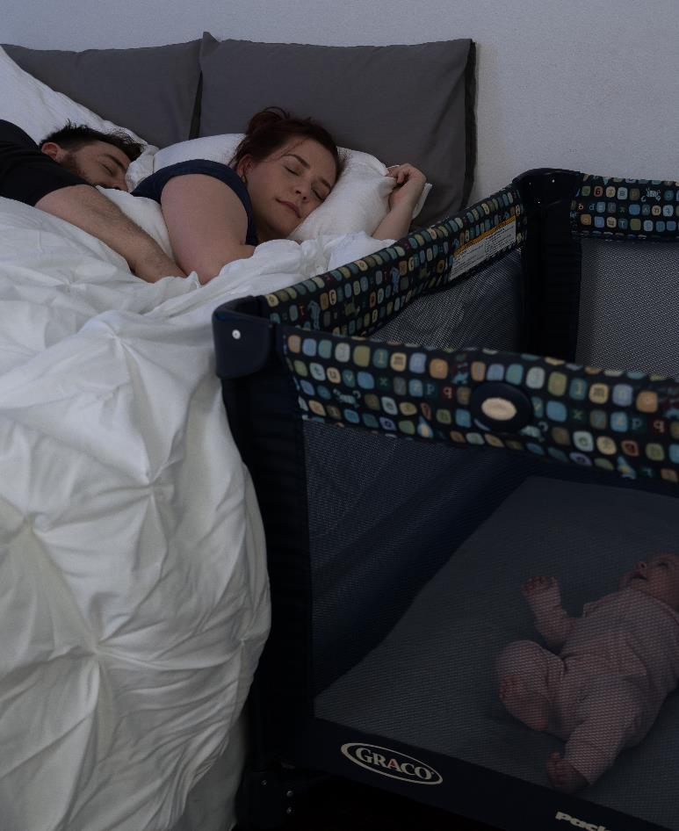
Comparta su Habitación con su Bebé
Compartir habitación durante al menos los primeros seis meses e idealmente el primer año.
Su bebé debe tener su propia superficie para dormir aprobada por seguridad.
Cuando lleve a su bebé a una cama de adulto para alimentarlo o consolarlo, quítele toda la ropa de cama blanda, los juguetes y las almohadas.
Si se queda dormido mientras lo alimenta o lo consuela, tan pronto como se despierte, vuelva a colocar al bebé en una superficie separada para dormir hecha para bebés, como una cuna.
Notes:
Existe evidencia de que dormir en la habitación de los padres, pero en una superficie separada para dormir, reduce el riesgo de SIDS hasta en un 50%.
Colocar la cuna cerca de la cama de los padres permite ver y responder al bebé más rápidamente, y puede facilitar la alimentación y el consuelo del bebé. Los bebés que comparten habitación tienen más despertares breves, lo que puede evitar que duerman demasiado profundamente de una manera que aumente el riesgo de muerte relacionada con el sueño. Por último, compartir habitación apoya la continuación de la lactancia materna y sus efectos protectores y beneficios positivos para la salud.
Evite colocar a su bebé para que duerma en un sofá, sillón o dispositivo para sentarse, como un columpio, un asiento para bebés o un asiento para el automóvil (excepto cuando esté en un automóvil).
(Fuente de información: recomendaciones de la AAP y NCEMCH y NAPPSS Building on Campaigns with Conversations Training)
Crédito de la imagen: DSHS de Texas

Slide 41

Amamantar y Dormir
Duerma cerca de su bebé.
Considere usar un moisés adjunto a su cama. Amamante mientras está acostada de lado.
Evite levantarse por la noche.
Sentarse y levantarse de la cama interrumpirá su sueño.
Evite cambios de pañales innecesarios durante la noche. Proteja las pompis de su bebé con una crema.
Por lo general, los bebés amamantados no requieren eructar.
La seguridad para compartir la cama es muy importante.
Compartir la cama a menudo no se planea. Todos deberían hacer que su cama sea segura para el bebé.
Notes:
La lactancia materna y la leche materna ofrecen beneficios para la salud tanto de la madre como del bebé. La Academia Estadounidense de Pediatría recomienda alimentar solo con leche materna, sin fórmula añadida u otros alimentos o líquidos (a veces llamado lactancia materna exclusiva), durante al menos los primeros 6 meses del bebé, y continuar amamantando hasta los 2 años. Su bebé puede recibir leche materna a través de la lactancia materna directa o alimentándose con leche materna extraída del pecho.
Es normal sentirse somnolienta durante la lactancia. Esto se debe a que las hormonas liberadas durante la lactancia pueden causar somnolencia, por lo que es importante desarrollar un plan para combatir el sueño.
Colocar la cuna cerca de la cama de los padres permite ver y responder al bebé más rápidamente, y puede facilitar la alimentación y el consuelo del bebé. Los bebés que comparten habitación tienen más despertares breves, lo que puede evitar que duerman demasiado profundamente de una manera que aumente el riesgo de muerte relacionada con el sueño.
Evite alimentar a su bebé en un sofá o sillón, ya que esto es peligroso y podría hacer que su bebé se caiga de sus brazos. Cuando lleve a su bebé a su cama para alimentarlo o consolarlo, quítele toda la ropa de cama blanda, los juguetes y las almohadas.
Academy of Breastfeeding Medicine, ABM Clinical Protocol #37: Physiological Infant Care—Managing Nighttime Breastfeeding in Young Infants. BREASTFEEDING MEDICINE
Volume 18, Number 3, 2023 DOI: 10.1089/bfm.2023.29236.abm
Crédito de la imagen: DSHS de Texas

Slide 42

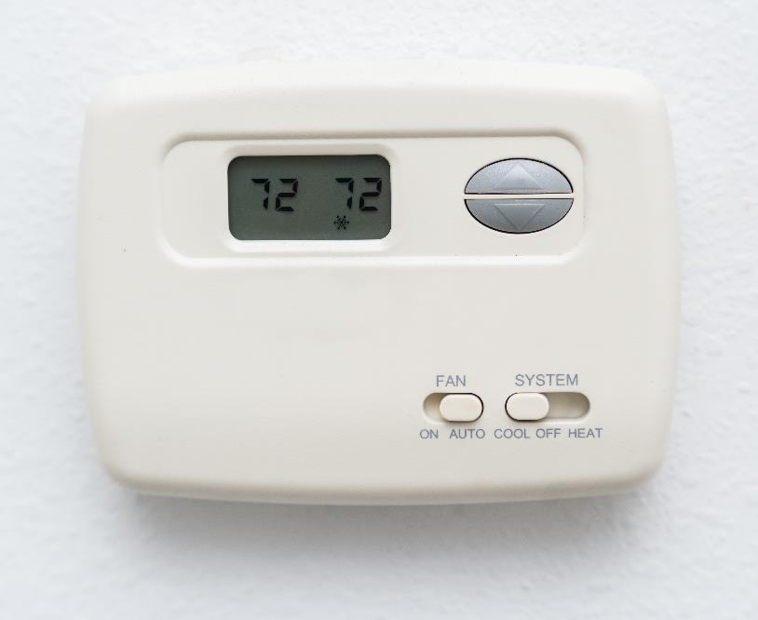
Evite que Su Bebé se Caliente Demasiado
Si su bebé tiene demasiado calor, es posible que tenga problemas para despertarse y recibir oxígeno.
Mantenga la temperatura ambiente donde duerme el bebé lo suficientemente cómoda para un adulto ligeramente vestido.
Use un saco de dormir ligero en lugar de una manta.
​ Mantenga la cabeza de su bebé sin sombreros ni coberturas en interiores. Un bebé sudoroso o mojado está demasiado caliente.
Notes:
En general, si la temperatura ambiente es cómoda para usted, lo más probable es que también lo sea para su bebé. Para mantener a su bebé caliente, use un saco de dormir o ropa para dormir con los pies. También puede vestir a su bebé con capas que se pueden quitar si su cara se pone demasiado roja o si notas que está sudando.​
Las mantas, el uso de sombreros en interiores y demasiadas capas de ropa pueden atrapar el calor corporal. Las mantas también aumentan el riesgo de que algo le cubra la cabeza y la cara, lo que dificulta la respiración de su bebé.​
Los bebés pequeños y los que nacen antes de tiempo a veces tienen problemas para mantener una temperatura corporal normal, lo que también puede afectar el funcionamiento de su corazón y otros sistemas corporals
(Fuente de información: recomendaciones de la AAP y NCEMCH y NAPPSS Building on Campaigns with Conversations Training)
Crédito de la imagen: DSHS de Texas

Slide 43

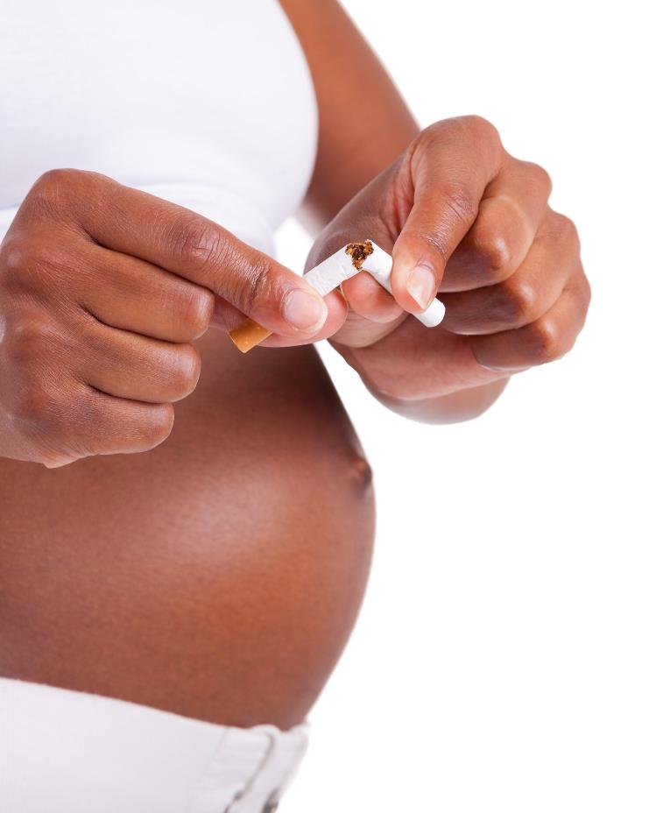
Manténgase Libre de Humo y Vapor Durante el Embarazo y Después del Parto
Fumar durante el embarazo aumenta el riesgo de SIDS.
La exposición al humo después del nacimiento también puede aumentar el riesgo de que su bebé muera de SIDS.
No permita que nadie fume o vapee cerca de su bebé.
Notes:
Las sustancias químicas emitidas por los fumadores (incluso si no están fumando directamente cerca del bebé) afectan el funcionamiento del sistema nervioso del bebé y pueden tener un efecto negativo en la capacidad del bebé para despertarse si no está recibiendo suficiente oxígeno. Además, estas sustancias químicas aumentan el riesgo de que el bebé sufra infecciones respiratorias y de otro tipo que se asocian con un mayor riesgo de muerte relacionada con el sueño y, por supuesto, no son buenas para la salud general del bebé y de otros niños en el hogar.
También es importante evitar el alcohol y las drogas durante el embarazo y después del parto. El consumo de alcohol o drogas afecta el juicio de los padres en general, sin embargo, parece haber un riesgo particular cuando se comparte la cama: el padre no se despierta tan fácilmente ni se sintoniza con las señales de angustia del bebé. Esta preocupación se aplica a los medicamentos recetados o de venta libre que son sedantes, que causan somnolencia o somnolencia, no solo a las drogas ilegales.
(Fuente de información: recomendaciones de la AAP y NCEMCH y NAPPSS Building on Campaigns with Conversations Training)
Crédito de la imagen: foto de iStock comprada para uso ilimitado por DSHS Tobacco Prevention and Control (usada con permiso).

Slide 44
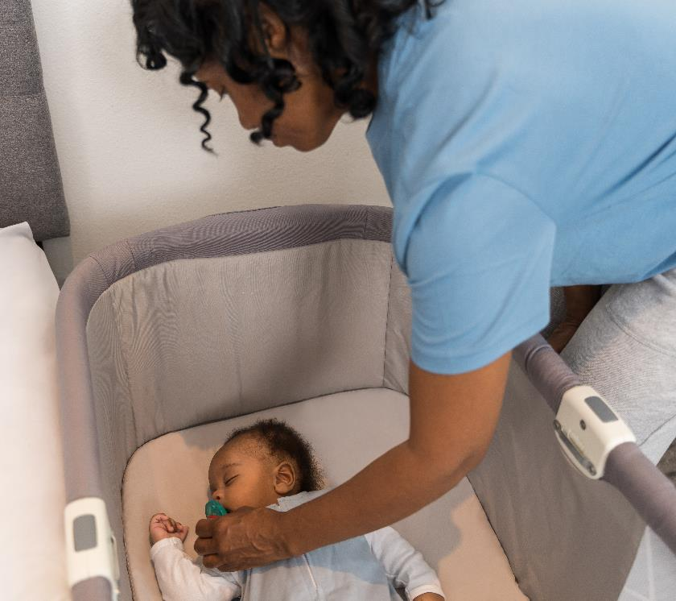
¿Qué Más Puedo Hacer para Mantener a Mi Bebé Seguro Mientras Duerme?
Una vez que la lactancia materna esté bien establecida, ofrézcale chupón cuando acueste al bebé a dormir (siestas y por la noche).
No consuma drogas y alcohol durante el embarazo, y asegúrese de que ninguna de las personas que cuidan del bebé consuma drogas ni alcohol.
Reciba atención médica periódica durante todo el embarazo.
Siga las recomendaciones del médico sobre vacunas, revisiones y otras cuestiones relacionadas con la salud del bebé.
Notes:
La succión, ya sea durante la lactancia o cuando se usa un chupón durante el sueño, puede ayudar a evitar que su bebé duerma demasiado profundamente. En el caso de los bebés lactantes, se pueden introducir chupones una vez que la lactancia materna vaya bien. Esto viene determinado por:
El bebé está tranquilo y satisfecho después de alimentarse
No hay dolor para la mamá cuando el bebé amamanta
El bebé está aumentando de peso y creciendo bien
(Fuente de información-Academia de Medicina de la Lactancia Materna-Clinical Protocol #3- Supplementary Feedings in the Healthy Term Breastfed Neonate, Revised 2017)
Cuando use un chupón, recuerde:
Use un chupón que esté libre de juguetes, cordones y nunca lo coloque en la ropa de su bebé para evitar asfixia o estrangulamiento.
No cubra el chupón con líquidos dulces o miel.
Si el chupón se cae de la boca de su bebé mientras duerme, no es necesario que se lo vuelva a poner.
Chuparse el dedo o el pulgar no reduce el riesgo de SIDS.
Los bebés expuestos al alcohol y las drogas durante el embarazo y después del nacimiento pueden tener más dificultades para despertarse cuando necesitan ayuda.
Puede ser útil compartir algunos de los peligros del consumo de alcohol y drogas con cualquier persona que cuide a su bebé, como:
Es más probable que se volteen sobre su bebé mientras duerme si bebe, usa drogas o toma medicamentos que le dan sueño mientras comparte la cama con su bebé.
Compartir la cama con su bebé también es más riesgoso si usted o cualquier otra persona que también sea fumadora.
Lo mejor que puede hacer por su salud durante el embarazo y la salud del bebé es dejar de consumir alcohol, drogas y fumar.
Pídale ayuda a su médico para desarrollar un plan para dejar de fumar.
Atención prenatal y revisiones
Busque un médico tan pronto como sepa que está embarazada y reciba atención médicaperiódica durante el embarazo. Su médico la mantendrá informada sobre temas importantes de salud y seguridad para usted y su bebé.
Siga los consejos de su médico o clínica sobre inyecciones, revisiones y otros problemas de salud para su bebé. Las vacunas ayudan a los bebés a mantenerse sanos, lo que puede protegerlos del SIDS.
(Fuente de información: recomendaciones de la AAP y NCEMCH y NAPPSS Building on Campaigns with Conversations Training)
Crédito de la imagen: DSHS de Texas

Slide 45
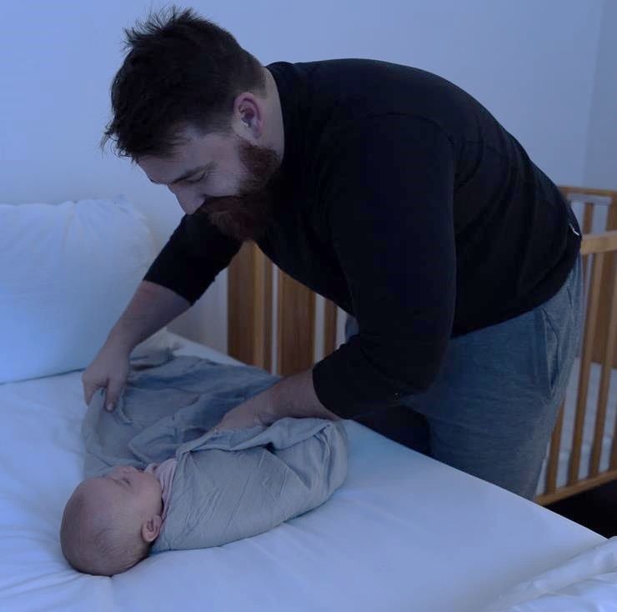
Otras Recomendaciones
Si está utilizando un monitor u otro dispositivo por razones distintas a la detección del SIDS, asegúrese de seguir también todas las prácticas de sueño seguro.
No lo envuelva cuando su bebé comience a darse la vuelta, y tenga en cuenta que envolver no reduce el riesgo de SIDS.
Si se coloca a su bebé boca abajo o se pone boca abajo mientras está envuelto, el riesgo de muerte del bebé es mayor.
Notes:
Monitores y dispositivos
Si está utilizando un monitor u otro dispositivo por razones distintas a la detección del SIDS, asegúrese de seguir también todas las prácticas de sueño seguro.
Si tiene preguntas.... Hable con el médico de su bebé.
Si su bebé nació antes de tiempo o tiene un problema de salud especial, hable con su médico sobre cómo seguir prácticas de sueño seguro.
Envolver:
Si un bebé se coloca boca abajo o se pone boca abajo mientras está envuelto, su riesgo de muerte es mayor.
Si opta por envolverlo, siga estas recomendaciones:
Make sure the swaddle is wrapped snugly so that the blanket isn't loosened during sleep. ​
Do not swaddle so tightly that your baby cannot move their hips.​
Avoid swaddling your baby all the time, only when fussy or sleeping. ​
Do not use weighted blankets, clothing , or objects within swaddles. ​
Avoid swaddling once baby starts to roll over (2-3 months of age).​
Check your baby for signs of overheating.
(Source for information – AAP Recommendations and NCEMCH and NAPPSS Building on Campaigns with Conversations Training)
Image credit: Texas DSHS

Slide 46


¿Qué Tiene que Ver el Tiempo Boca Abajo con el Sueño Seguro de los Bebés?
El tiempo boca abajo ayuda a su bebé a desarrollar la fuerza de los brazos, los hombros y el cuello. ¡Esto también les ayuda a moverse mejor!
El tiempo supervisado boca abajo ayuda a que el cerebro de su bebé crezca aprendiendo y jugando.
Dele a su bebé tiempo boca abajo todos los días y pídales a los cuidadores de su bebé que también usen tiempo boca abajo.
Notes:
El tiempo boca abajo fortalece los músculos que sostienen la cabeza de su bebé y puede ayudar a prevenir los puntos planos en la cabeza de su bebé.El tiempo boca abajo puede comenzar unos días después del nacimiento, por períodos cortos de tiempo, varias veces al día. Puede aumentar este tiempo a medida que su bebé se fortalezca. Alrededor de los 2 meses de edad, los bebés deben pasar al menos de 15 a 30 minutos de tiempo boca abajo al día. Los padres y otros compañeros de apoyo pueden pasar tiempo boca abajo directamente sobre su pecho.
Hay algunas cosas que puede hacer para ayudar a su bebé a disfrutar del tiempo boca abajo:
-Háblele o cántele a su bebé
-Muéstrele juguetes
-Léele cuentos
-Juegue y ría con el bebé
(Fuente de información: recomendaciones de la AAP y NCEMCH y NAPPSS Building on Campaigns with Conversations Training)
Crédito de la imagen: DSHS de Texas

Slide 47
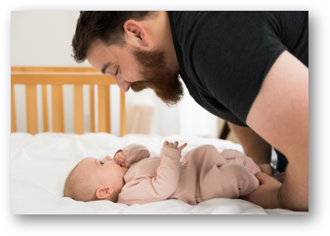
¿Cuál es el Comportamiento Normal de un Bebé?
Es posible que le preocupen los siguientes problemas:
  Cómo come su bebé
  Cómo duerme su bebé
  Por qué llora su bebé
  Saber cómo identificar lo que su bebé está pidiendo es una excelente manera de cumplir con su plan de sueño seguro.
Notes:
Estas son preocupaciones comunes para los padres y pueden afectar qué tan bien usa las prácticas de sueño seguro. Ahora hay investigaciones que nos ayudan a comprender mejor el lenguaje que usa su bebé para hacerle saber lo que necesita. A esto lo llamamos "comportamiento normal del bebé".
Cuando sabe qué esperar del crecimiento y desarrollo normal de su bebé, puede planificar los problemas cuando surjan y seguir utilizando prácticas de sueño seguras.
Comparta cualquier consejo que haya recibido sobre dormir, llorar y alimentar a su bebé. ¿Alguna vez has oído hablar del comportamiento normal de los recién nacidos?
(Fuente de información: WIC de Texas (breastmilkcounts.com) y Dra. Jane Heinig, UC Davis California)
Crédito de la imagen: DSHS de Texas

Slide 48

¿Cómo es el Sueño “Normal” de los Bebés?
Datos sobre el sueño normal de los bebés:
Es normal que los bebés se despierten a menudo por la noche.
Los recién nacidos pasan más tiempo en un sueño ligero y activo, lo que les ayuda a despertarse más fácilmente para comer, mantenerse calientes y moverse cuando es necesario.
A medida que su bebé crezca, dormirá durante períodos de tiempo más largos y pasará más tiempo en sueño profundo.
Soñar ocurre más en el sueño ligero, lo que ayuda al cerebro a crecer.
Notes:
¿En qué piensa cuando escucha la frase "duerme como un bebé"?
La sociedad a menudo no brinda apoyo a los padres primerizos. Los padres suelen tener que equilibrar el cuidado de los bebés con sus propias necesidades de salud, el trabajo y otros roles y responsabilidades. La sociedad también tiene ideas poco realistas sobre el sueño de los bebés. (Como lo demuestra la pregunta comúnmente formulada: "¿El bebé duerme toda la noche?")
Los despertares frecuentes a lo largo de la noche favorecen la lactancia materna y mantienen seguros a los bebés.
Prácticas como poner a los bebés a dormir boca abajo o darles fórmula o cereal antes de acostarse NO hacen que los bebés duerman toda la noche más pronto.
Los bebés no siguen los mismos patrones de luz y oscuridad que los adultos. Esta es la razón por la que a menudo parecen tener "sus días y noches mezclados". A medida que crecen, siguen estos patrones más como adultos. Establecer una rutina diurna y nocturna puede ayudar con esto.
(Fuente de información: WIC de Texas (breastmilkcounts.com) y Dra. Jane Heinig, UC Davis California)
Crédito de la imagen: DSHS de Texas

Slide 49
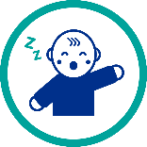
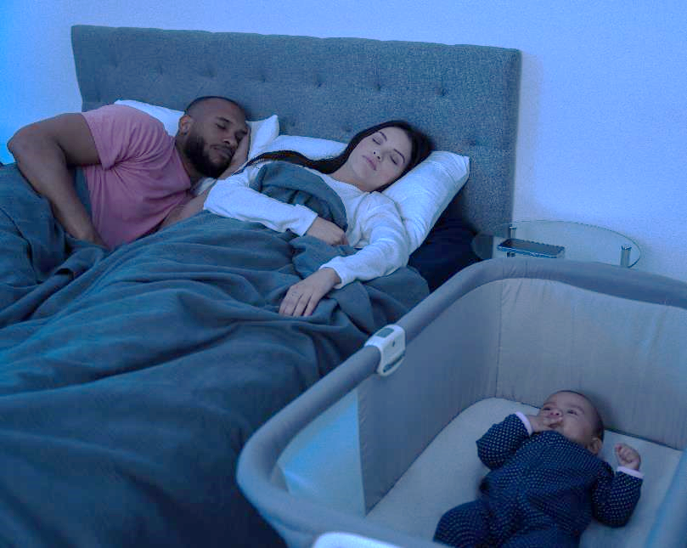
Comportamiento del Bebé - Dormir
Cuando su bebé se despierta por la noche, el bebé está señalando una necesidad. Es posible que el bebé se despierte menos por la noche a medida que crezca.
Es normal que su bebé se despierte con frecuencia por la noche.
Los bebés recién nacidos pasan más tiempo en sueño ligero, lo que también ayuda a proteger su salud.
Notes:
Hay muchas razones por las que los bebés pequeños no duermen (y no deben) dormir toda la noche.
Los recién nacidos pasan mucho tiempo en sueño ligero, cuando sueñan. Al igual que los adultos, es más probable que se despierten cuando están soñando.
Si los bebés duermen demasiado profundamente, es posible que no puedan despertarse si tienen demasiado calor o frío o si necesitan más aire.
Despertarse por la noche puede ayudar a su bebé a saber lo que necesita para estar cómodo y seguro.
Es comprensible que los nuevos padres estén buscando respuestas para que el bebé duerma más.
Este es un momento de adaptación para toda la familia. Es normal que los recién nacidos se despierten con frecuencia durante la noche para comer o comunicar otras necesidades, por lo que entrenar a su bebé para que duerma más tiempo en realidad va en contra de su desarrollo normal.
(Fuente de información: WIC de Texas (breastmilkcounts.com) y Dra. Jane Heinig, UC Davis California)
Crédito de la imagen: DSHS de Texas

Slide 50

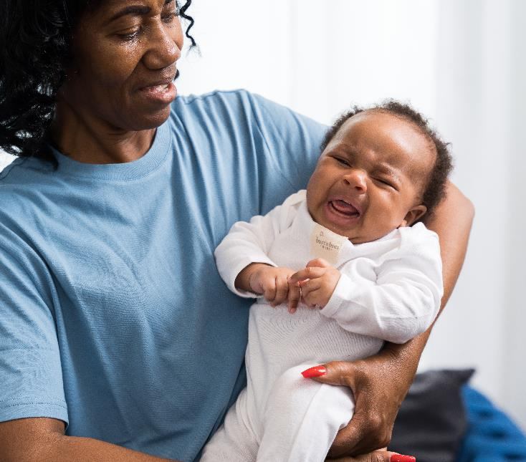
Comportamiento del Bebé - Llanto
El llanto es la forma en que su bebé dice: "¡Algo tiene que cambiar ahora!”
Las formas de calmar a su bebé pueden incluir:
Sostener a su bebé cerca o en contacto piel con piel.
Hablarle o cantarle suavemente a su bebé usando sonidos o palabras relajantes.
Mecer a su bebé suavemente con un movimiento hacia adelante y hacia atrás.
Masajear suavemente la espalda, los brazos y las piernas de su bebé.
Llorar no siempre equivale a hambre.
Notes:
Los bebés usarán señales o indicaciones para intentar hacerles saber a usted y a otros cuidadores lo que necesitan antes de comenzar a llorar. Pero esas señales pueden ser difíciles de entender o pueden pasarse por alto cuando recién está aprendiendo a cuidar a su bebé. Es común que los padres y cuidadores piensen que todo llanto significa que el bebé tiene hambre.
Si a usted o alguien que cuida a su bebé le preocupa que su bebé quiera alimentarse todo el tiempo. Puede ser útil explicar:
Puede haber momentos en los que sienta que su bebé quiere amamantar con más frecuencia durante períodos cortos de tiempo durante el día, a veces cada hora.
Esto se llama "alimentación en racimo" y tiende a durar solo unos pocos días.
Puede estar seguro de que la alimentación en racimo está bien si su bebé está ganando peso y creciendo bien, y tiene algún tiempo entre las tomas en el que está contento.
Si su bebé está llorando y no usa señales que usted entiende, pruebe lo siguiente cuando ayude a calmar a su bebé:
Ir a una habitación tranquila con poca luz.
Mecer suavemente a su bebé con un movimiento repetitivo.
Eructar a su bebé ya que los gases pueden molestarle.
Poner música suave o ruido blanco.
Otras formas de calmar a su bebé incluyen sostener la piel desnuda del bebé sobre su pecho desnudo (piel con piel), cambiarle el pañal, masajear al bebé o llevarlo a pasear en un portabebés o una carriola.
Algunos bebés pueden tener más dificultades para lidiar con el mundo que los rodea. Estos bebés pueden llorar con frecuencia y durante largos períodos de tiempo o tener dificultades para calmarse una vez que comienzan a llorar.
(Fuente de información: WIC de Texas (breastmilkcounts.com) y Dra. Jane Heinig, UC Davis California)
Crédito de la imagen: DSHS de Texas

Slide 51

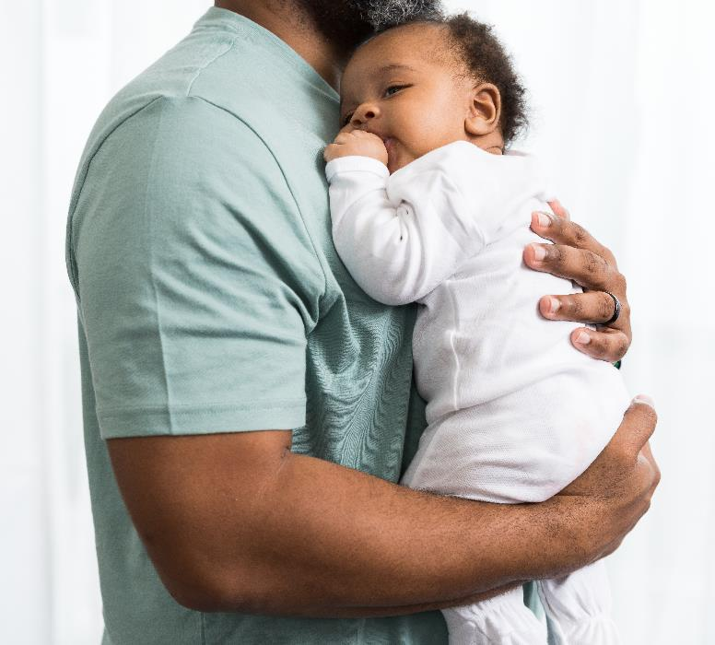
Comportamiento del Bebé - Señales de Alimentación
Los bebés usan señales o indicaciones para hacer saber a los padres y cuidadores cuándo quieren comenzar o dejar de comer.​
Cuando los bebés están listos para comer, pueden:
  Llevar las manos o los puños a la boca.
  Hacer movimientos de succión o ruidos suaves.
  Chasquear los labios.
  Acurrucarse contra usted o busca su pecho.
  Cuando los bebés están llenos y quieren dejar de comer, pueden:
  Soltar o "caerse" del pecho o el biberón.
  Alejarse del seno o del pezón.
  Relajar su cuerpo y abrir sus manos.
Notes:
Es bueno conocer y compartir información con cualquier persona que cuide a su bebé sobre el lenguaje especial que usa su bebé llamado "señales" que le indica cuándo tiene hambre o está lleno. Busque estas señales de su bebé: con el tiempo es más fácil comprender el lenguaje de su bebé y lo ayuda a cumplir con su plan de sueño seguro.
Si tiene preguntas sobre la sobrealimentación de su bebé o el uso de fórmula infantil para animarlo a dormir, sepa que:
Los bebés que son amamantados suelen comer la cantidad adecuada para su edad y peso, especialmente si los alimentan cada vez que muestran signos de hambre.
No se recomienda alimentar a su bebé demasiado con biberón (ya sea con fórmula o leche materna) para que duerma más tiempo y puede reducir su protección contra el SIDS.
Puede haber momentos en los que sienta que su bebé quiere amamantar con más frecuencia durante períodos cortos de tiempo durante el día, a veces cada hora.
Esto se llama "alimentación en racimo" y tiende a durar solo unos pocos días.
Puede estar seguro de que la alimentación en racimo está bien si su bebé está ganando peso y creciendo bien, y tiene algún tiempo entre las tomas en el que está contento.
(Fuente de información: WIC de Texas (breastmilkcounts.com) y Dra. Jane Heinig, UC Davis California)
Crédito de la imagen: DSHS de Texas

Slide 52
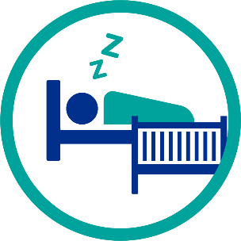
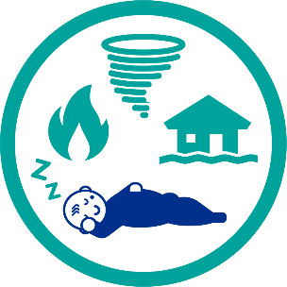

Hablemos - Temas Especiales
Entrenamiento del Sueño
Emergencias
Condiciones Especiales de Salud
Notes:
Otra información que puede afectar el uso de las prácticas seguras de sueño infantil por parte de usted y otros cuidadores infantiles incluye:
Entrenamiento del Sueño:
El término "entrenamiento del sueño" se usa a menudo para referirse a cualquier información que los padres usan para hacer que su bebé duerma más tiempo por la noche.
Muchos programas y métodos de entrenamiento del sueño se pueden encontrar en línea, pero no todos siguen las pautas de sueño seguro.
Poner a los bebés a dormir en una habitación separada para entrenarlos durante el sueño puede estar relacionado con un mayor riesgo de SIDS.
Emergencias:
Tenga un plan de sueño seguro en caso de que deba salir de su casa durante una emergencia.
Los desastres naturales, como tornados, huracanes, inundaciones e incendios, pueden ocurrir rápidamente y ser aterradores. Tenga un plan para que su bebé duerma de manera segura.
Condiciones Especiales de Salud
Los bebés que nacen antes de tiempo (prematuros) o que tienen condiciones de salud especiales (enfermedad o dolencia) pueden tener un mayor riesgo de SIDS.
Hacer un plan de sueño seguro antes de salir del hospital puede ayudar a mantener a su bebé seguro.
(Fuente de información: recomendaciones de la AAP y NCEMCH y NAPPSS Building on Campaigns with Conversations Training)

Slide 53
¿Qué Desafíos Tengo?
¿Cuál de las acciones que discutimos puede ser difícil para mí?
¿Necesito más información sobre cómo mantener a mi bebé seguro mientras duerme?
¿Todos los cuidadores de mi bebé entienden cómo mantener a mi bebé seguro mientras duerme?
Notes:
Pida a los padres y cuidadores que consideren:
¿Cuál de las acciones que discutimos puede ser difícil para mí?
¿Necesito más información sobre cómo mantener a mi bebé seguro mientras duerme?
¿Todos los cuidadores de mi bebé entienden cómo mantener a mi bebé seguro mientras duerme?
Proporcionar un espacio seguro y respetuoso y educadores puede facilitar la discusión entre los participantes sobre cada pregunta.

Slide 54
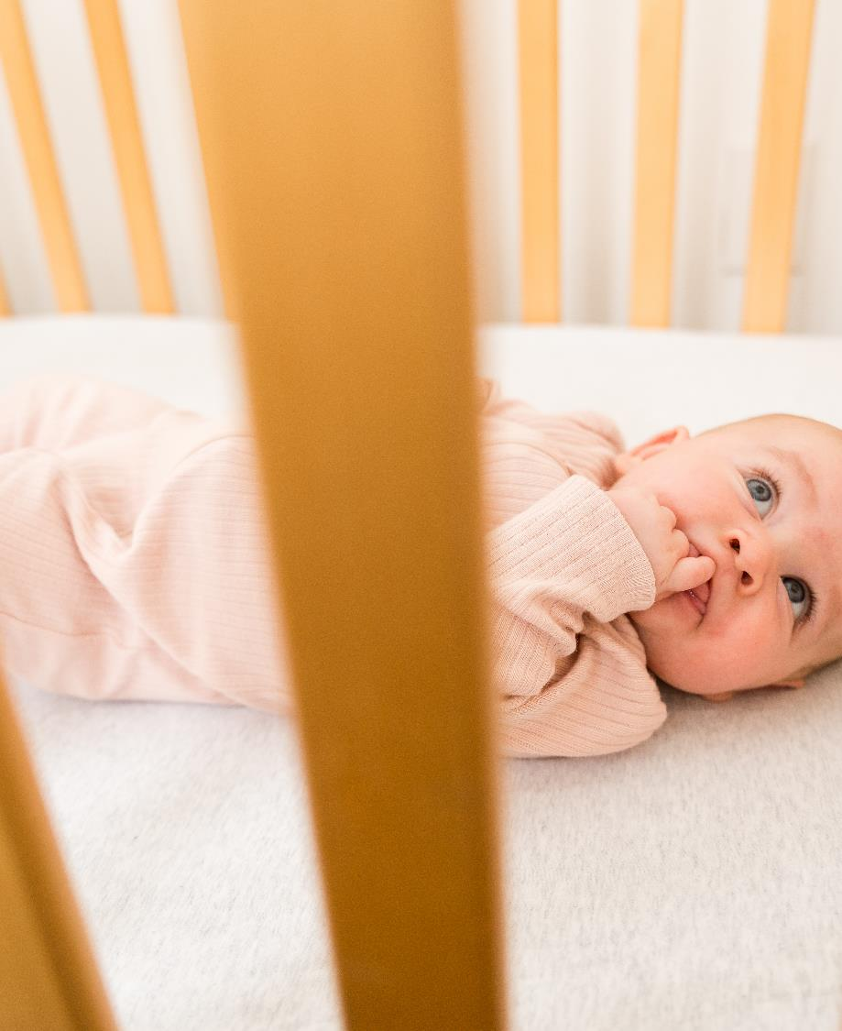
¿Cómo Puedo Planificar un Sueño Seguro para los Bebés?
Notes:
Crédito de la imagen: DSHS de Texas

Slide 55
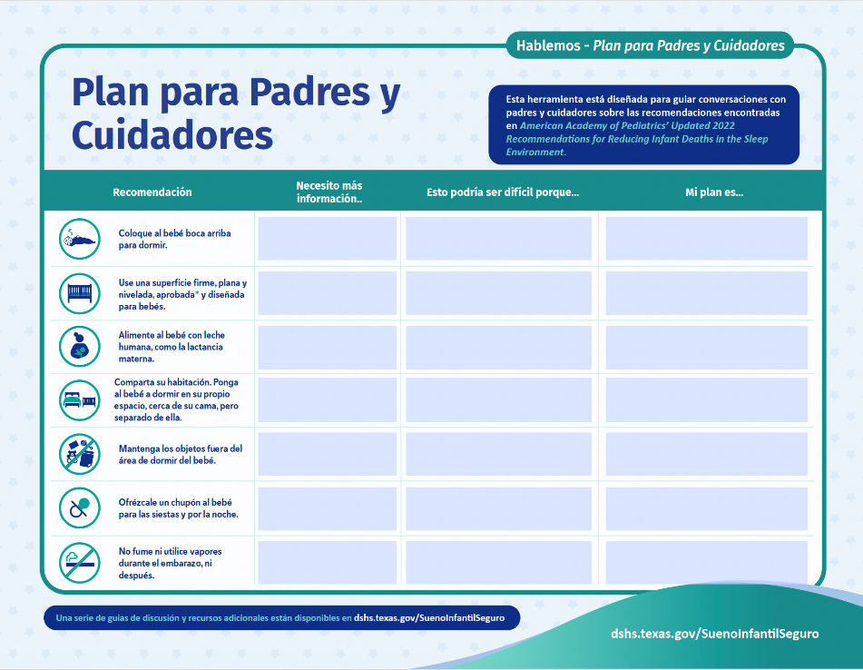
Crear un Plan de Sueño seguro
¿Dónde dormirá mi bebé en casa?
¿Dónde dormirá mi bebé cuando se quede con otros cuidadores (abuelos, tías, tíos, niñeras, etc.)?
¿Dónde alimentaré a mi bebé por la noche?
¿Cómo manejaré la alimentación de mi bebé por la noche cuando tengo sueño?
¿Qué haré si me quedo dormida mientras alimento a mi bebé?
Notes:
Pida a los participantes que localicen el folleto Hablemos - Plan para Padres y Cuidadores que se muestra en la diapositiva.
Pida a los participantes que consideren las recomendaciones y que dediquen unos minutos a identificar:
-¿Cuál de las acciones que discutimos puede ser difícil para mí?
-¿Necesito más información sobre cómo mantener a mi bebé seguro mientras duerme?
-¿Todos los cuidadores de mi bebé entienden cómo mantener a mi bebé seguro mientras duerme?
Circule la sala para apoyar a los padres y cuidadores.
Referencia: Bronheim, S. (2017). Building on campaigns with conversations: An individualized approach to helping families embrace safe sleep and breastfeeding. Washington, DC: National Center for Education in Maternal and Child Health.

Slide 56
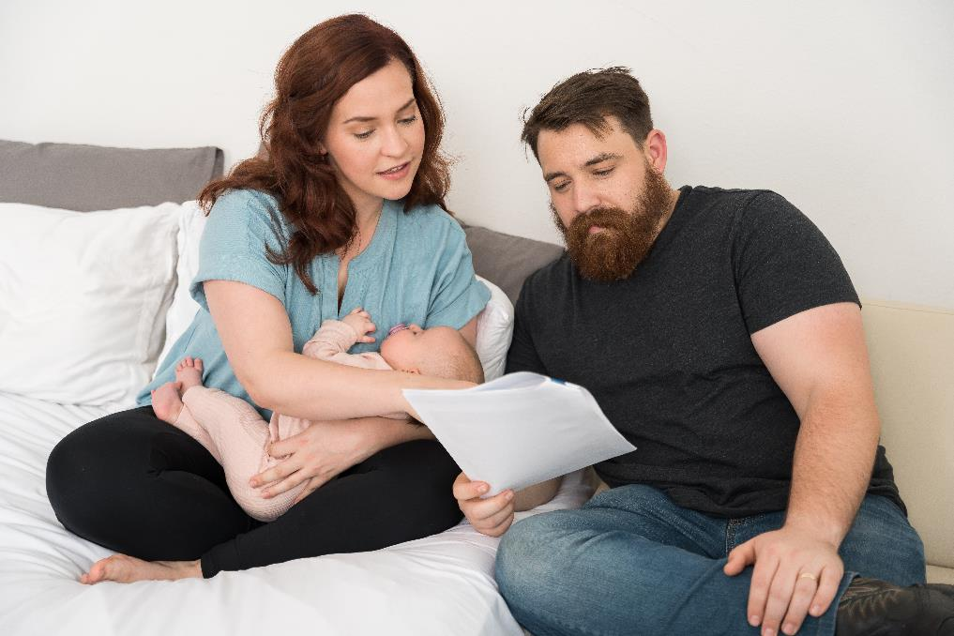
¿Cuándo Puede Ser Útil un Plan?
Planifique lo conocido o desconocido para mantener a su bebé seguro:
  Durante viajes.
  Cuando tiene que salir de su casa (como durante una emergencia o un desastre natural).
  Cuando alguien que no sea usted cuidará a su bebé, como un miembro de la familia o un proveedor de cuidado infantil.
  Si sale de su casa rápidamente, como en una emergencia.
Notes:
La planificación de los cuidados conocidos o desconocidos apoya el sueño seguro de los bebés.
Durante viajes
Cuando se desplaza del hogar (por ejemplo, durante una emergencia o desastre natural)
Cuando alguien que no sea usted cuidará a su bebé (por ejemplo, un miembro de la familia o un proveedor de cuidado infantil)
Si sale de su casa debido a una emergencia
Ejemplos de proveedores de atención no habituales: proveedor de cuidado diurno o guarderías, miembro de la familia, niñera o amigo
​
Los bebés que están acostumbrados a dormir boca arriba corren un mayor riesgo de muerte inesperada cuando se les coloca boca abajo para dormir.
Crédito de la imagen: DSHS de Texas

Slide 57

¿Quién Puede Ayudarme?
Plan para un Sueño Seguro
Notes:
Crédito de la imagen: DSHS de Texas

Slide 58
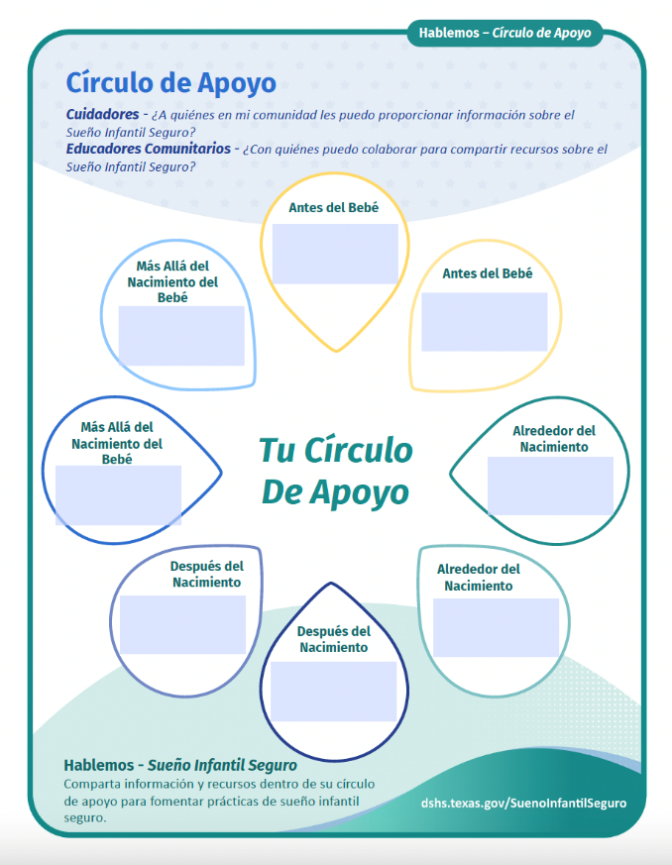
Círculo de Apoyo
Antes del nacimiento de su bebé
Alrededor del nacimiento de su bebé
Después del nacimiento de su bebé
Más allá del nacimiento de su bebé
Notes:
Pida a los participantes que localicen el folleto “Hablemos - Círculo de Apoyo” que se muestra en la diapositiva.
¿Recuerda los desafíos de los que hablamos antes?
Cada uno de ustedes puede experimentar sus propios desafíos para adoptar las prácticas seguras de sueño infantil. A veces podemos necesitar ayuda. Puede encontrar ayuda aquí en nuestra comunidad antes del nacimiento, alrededor del nacimiento, después del nacimiento y más allá de ese tiempo.
Trabajemos juntos para pensar en quién podría ser su círculo de apoyo.
¿Alguien sabe a quién puede acudir antes de nacer? ¿Qué tipo de ayuda podrían proporcionar?
¿Qué tal al nacer, con quién en el hospital podría hablar si tiene preguntas? Imaginemos que necesita encontrar un médico que le haga los chequeos a su bebé, ¿a quién podría preguntarle?
Después de nacer y estar en casa, ¿a quién podría llamar? ¿Qué tal si tiene dificultades para amamantar?
Ahora, más allá de ese momento temprano en la vida de tu bebé, ¿con quién puede conectar en su comunidad para que le apoye?

Slide 59
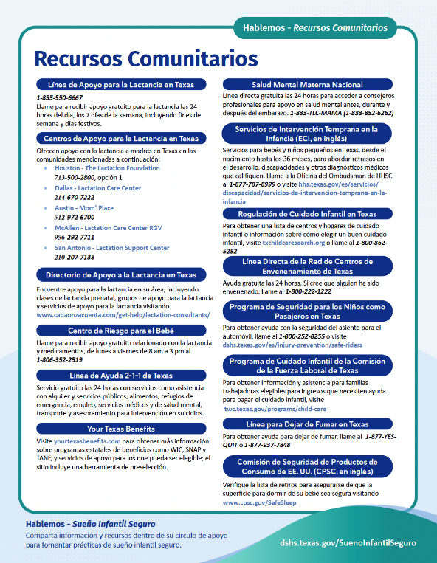
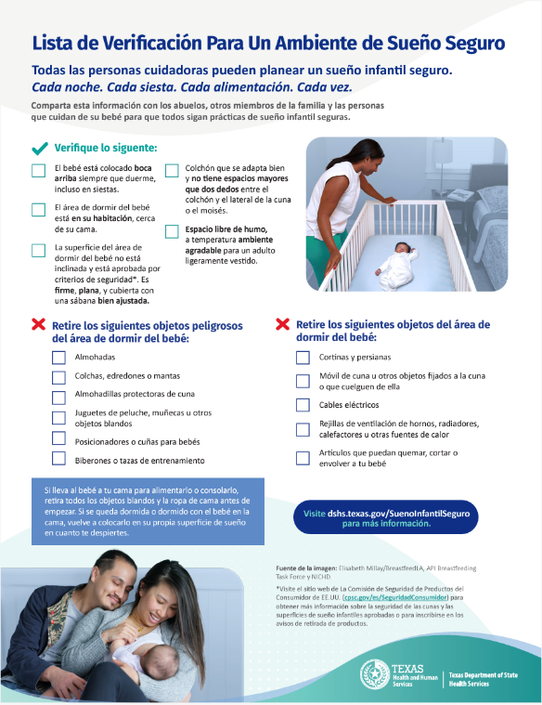
Recursos Comunitarios
Notes:
Pida a los participantes que localicen los folletos Hablemos – Recursos Comunitarios y Lista de Verificación Para Un Ambiente de Sueño Seguro mostrados en la diapositiva.
Comparta que su Círculo de Apoyo, junto con las organizaciones que se encuentran en el folleto de recursos comunitarios, pueden ayudar a respaldar sus objetivos de sueño seguro para su bebé.

Slide 60
Sueño Infantil Seguro
Todas las Personas Cuidadoras Pueden Planear un Sueño Infantil Seguro.
Cada Noche. Cada Siesta. Cada alimentación. Cada vez.
Sitio web de DSHS Sueño Infantil Seguro:
dshs.Texas.gov/SafeInfantSleep
dshs.texas.gov/SuenoInfantilSeguro
Si tiene preguntas, envíenos un correo electrónico a: InfantHealth@dshs.Texas.gov
Notes:
We would like to share that we just launched our Safe Infant Sleep webpage for parents and caregivers to learn more about safe infant sleep recommendations. Current information is based on adaptations of the national Safe to Sleep ® campaign materials (like the safe sleep environment PDF mentioned in the previous slide), but more resources and information are being developed as we speak and made available on this site throughout the year.
As our tagline indicates, this information is not just for parents. We encourage you to bookmark our site and share with everyone who cares for an infant, so they can better understand the importance of practicing safe infant sleep.
Information source: Eunice Kennedy Shriver National Institute of Child Health and Human Development Safe to Sleep campaign: https://safetosleep.nichd.nih.gov/

Slide 61
Referencias
Imágenes cortesía de:
  DSHS Maternal Child Health Unit Safe Infant Sleep campaign;
  iStock photo purchased for unlimited use by DSHS Tobacco Prevention and Control;
  Safe to Sleep® campaign, for educational purposes only; Eunice Kennedy Shriver National Institute of Child Health and Human Development, http://www.nichd.nih.gov/sids;
  United States Breastfeeding Committee; y
  Enlace al kit de herramientas Hablemos de Sueño Infantil Seguro

